Slide 1

Государственное бюджетное учреждение здравоохранения «Детская городская поликлиника № 9 города Краснодара» министерства здравоохранения Краснодарского края
социальный проект
«Команда Здоровья»
Номинация: Здоровье на производстве

Slide 2
Актуальность проекта
Отсутствие зон отдыха для сотрудников
Минимизация программ по повышению физической активности на рабочих местах
Недостаточная популяризация здорового
питания на рабочих местах

Slide 3
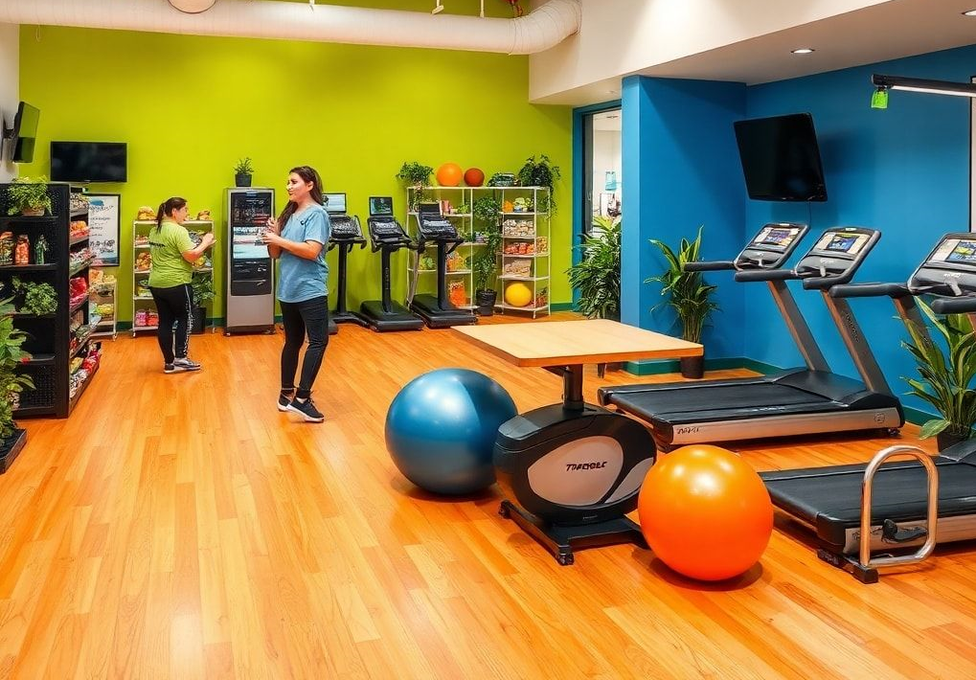
Цель проекта
Укрепление физического, психо-эмоционального здоровья сотрудников и повышение производительности труда путем создания зон отдыха, физической активности и правильного питания на рабочих местах

Slide 4
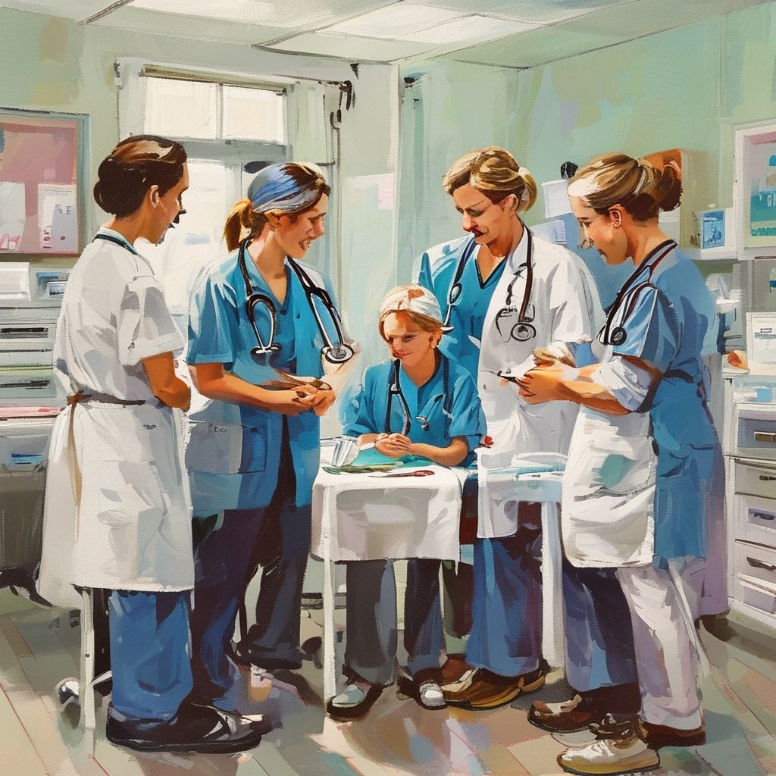
Целевая аудитория
Трудовой коллектив медицинской организации
Руководитель (заинтересованность в проекте позволит сформировать безопасную производственную среду и воплотить спектр профилактических мероприятий)
Специалисты: кадровая служба, охрана труда, медицинская служба, консультанты (рабочая группа по реализации проекта, для управления программами укрепления здоровья сотрудников)

Slide 5
Задачи проекта
Создание зон отдыха на рабочих местах
Организация комплекса спортивных мероприятий
Создание специально оборудованной «комнаты питания сотрудников»

Slide 6
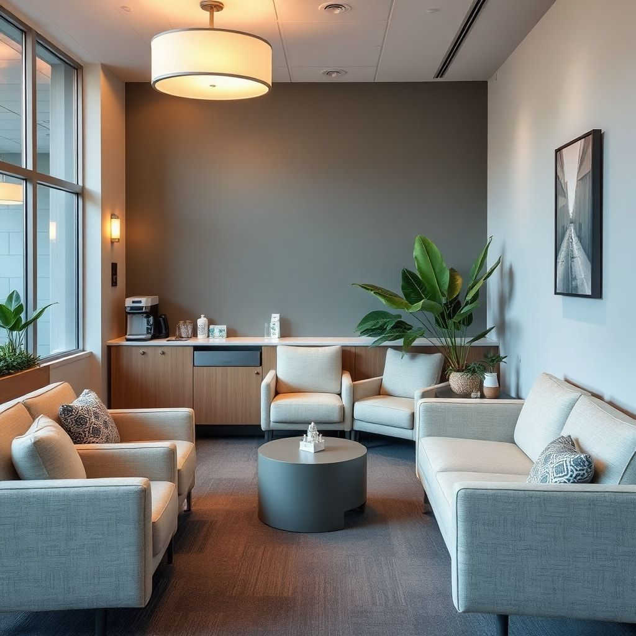
Создание зон отдыха на рабочих местах
Комфортная мебель (диван, кресло, журнальный столик)
Настольные игры
Не интенсивное, теплое освещение
Фоновая музыка
Изображения для релаксации
Тумбы (стеллажи) с книгами, журналами
Живые растения
Диффузор с приятным расслабляющим запахом
Удаленность зоны от руководства учреждения
Отсутствие доступа для пациентов

Slide 7
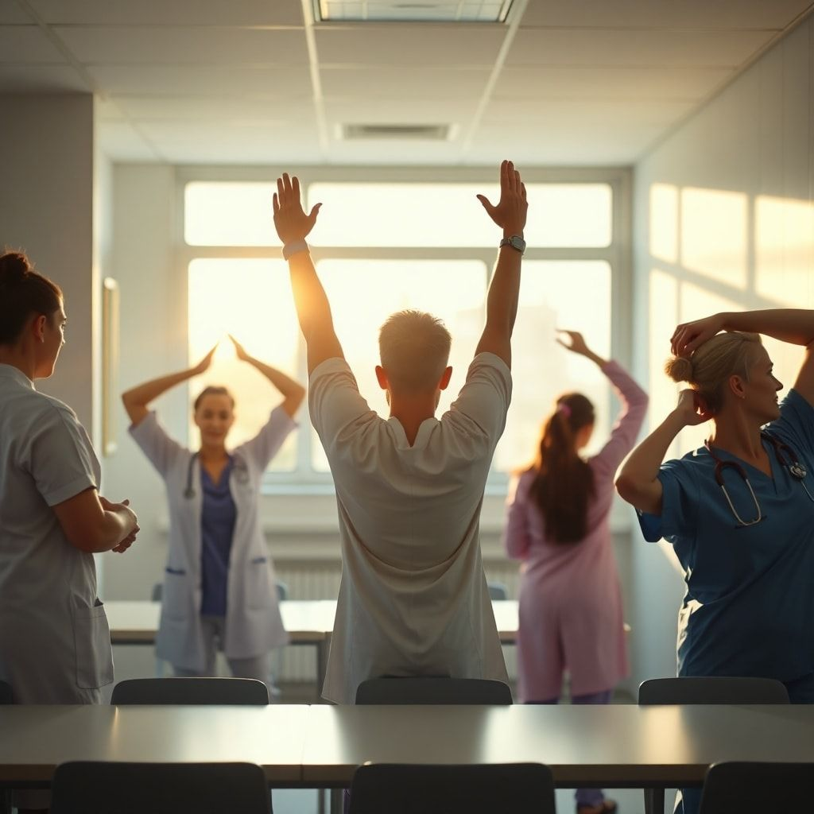
Организация комплекса спортивных мероприятий
Организация физкульт-брейков за 10-15 минут до начала работы
Создание эргономичных рабочих мест
Организация мероприятий по поддержанию физической активности с учетом интересов и физической подготовки сотрудников
Система поощрения сотрудников, тратящих время перерыва на физическую активность
Предоставление спортивного инвентаря, под руководством инструктора ЛФК
«Стоячие» совещания длительностью не более 15 минут

Slide 8
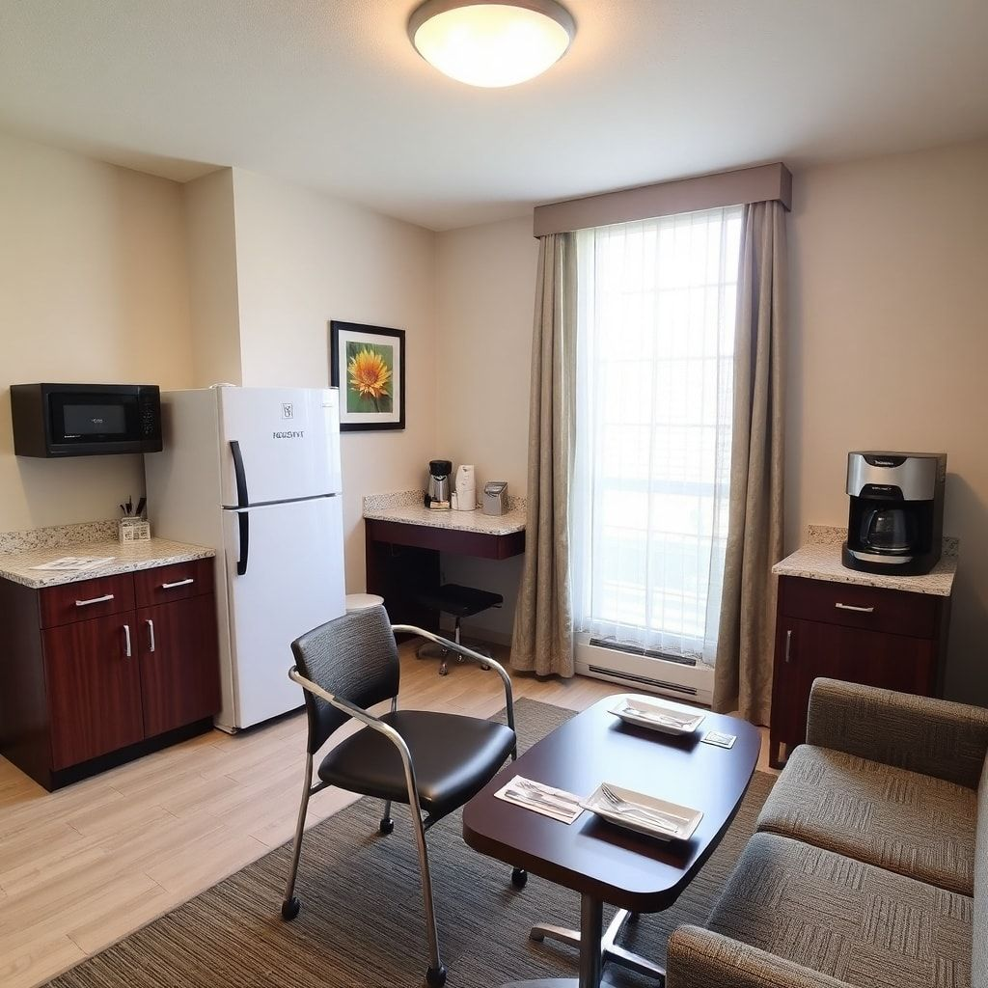
Создание специально оборудованной «комнаты питания сотрудников»
Создание и оснащение оборудованных мест (микроволновая печь, холодильник, чайник, кофемашина)
Программа популяризации здорового питания (плакаты, постеры по популяризации рационального и сбалансированного питания)
Привлечение специалистов (врача эндокринолога, диетолога)
Проведение конкурсов («Здоровый перекус», «Полезный рецепт»)

Slide 9
Показатели проекта
Повышение физической активности и формирование приверженности здорового питания у сотрудников
Повышение производительности труда в коллективе
Повышение увлеченности
Снижение риска профессионально обусловленных и хронических неинфекционных заболеваний
Снижение уровня стресса
Увеличение доли сотрудников систематически занимающихся физической культурой
Повышение лояльности сотрудников

Slide 10
Результативность проекта
Создание условий для сотрудников, направленных на улучшение здоровья, повышение стрессоустойчивости и работоспособности
Улучшение психо-эмоционального состояния работников
Мотивирование сотрудников к ведению здорового образа жизни
Формирование безопасной производственной среды с внедрением ряда профилактических мероприятий
Укрепление корпоративной культуры
Сокращение продолжительности временной нетрудоспособности сотрудников, следовательно, сокращение затрат на оплату листков нетрудоспособности

